Slide 1

臺灣動物介紹！
資料蒐集：汯翰

Slide 2
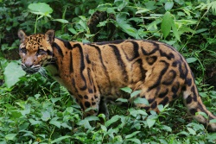
台灣雲豹
頸側及體側有大型塊雲狀黑斑，腹部及四肢間雜有不規則褐色斑紋，尾部有11至14個黑色環帶。
中國大陸南方至南亞、東南亞、臺灣、海南島
目前園中所展示的並不是臺灣本土的雲豹，均為查緝非法走私動物

